Slide 1
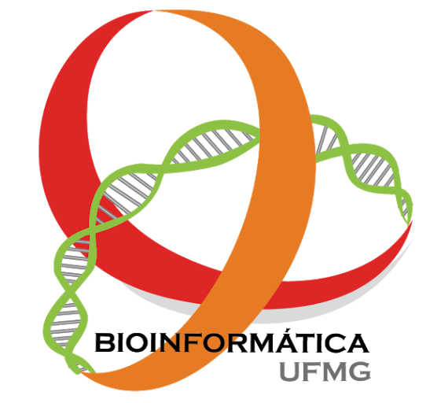



Laboratório de Bioinformática e Sistemas
Leandro Morais
Orientação: Profa. Raquel M. Minardi

Slide 2

Plano de apresentação
Bioinformática
Bioinformática Estrutural
Enovelamento e suas condições
Interações Fracas
Métodos (Alinhamento Estrutural, Modelagem de Proteínas, Docking)
LBS

Slide 3
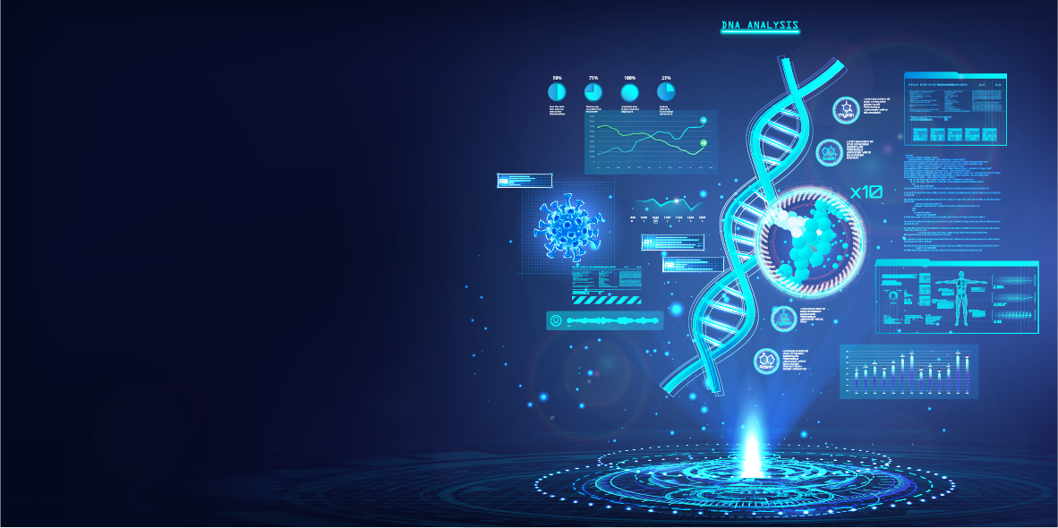
1
Bioinformática

Slide 4




Bioinformática
Dividida em duas áreas:
Bioinformática clássica: análises filogenéticas, sequências, e etc
Bioinformática Estrutural: análises das estruturas 3D de macromoléculas

Slide 5
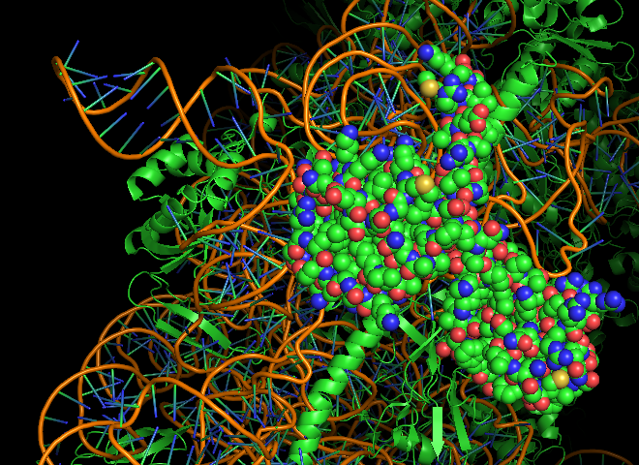
2
O que é Bioinformática Estrutural?
KSRP(chain h) in context of Trypanosoma cruzi 40S
PDB ID: 5OPT

Slide 6


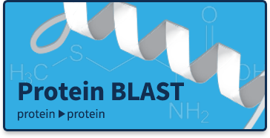


Bioinformática Estrutural
A bioinformática estrutural abrange dados, algoritmos e ferramentas para investigar, analisar, prever e interpretar as estruturas e as funções das macromoléculas.
DE ALMEIDA PAIVA, Vinícius et al. Protein structural bioinformatics: An overview. Computers in Biology and Medicine, v. 147, p. 105695, 2022.

Slide 7
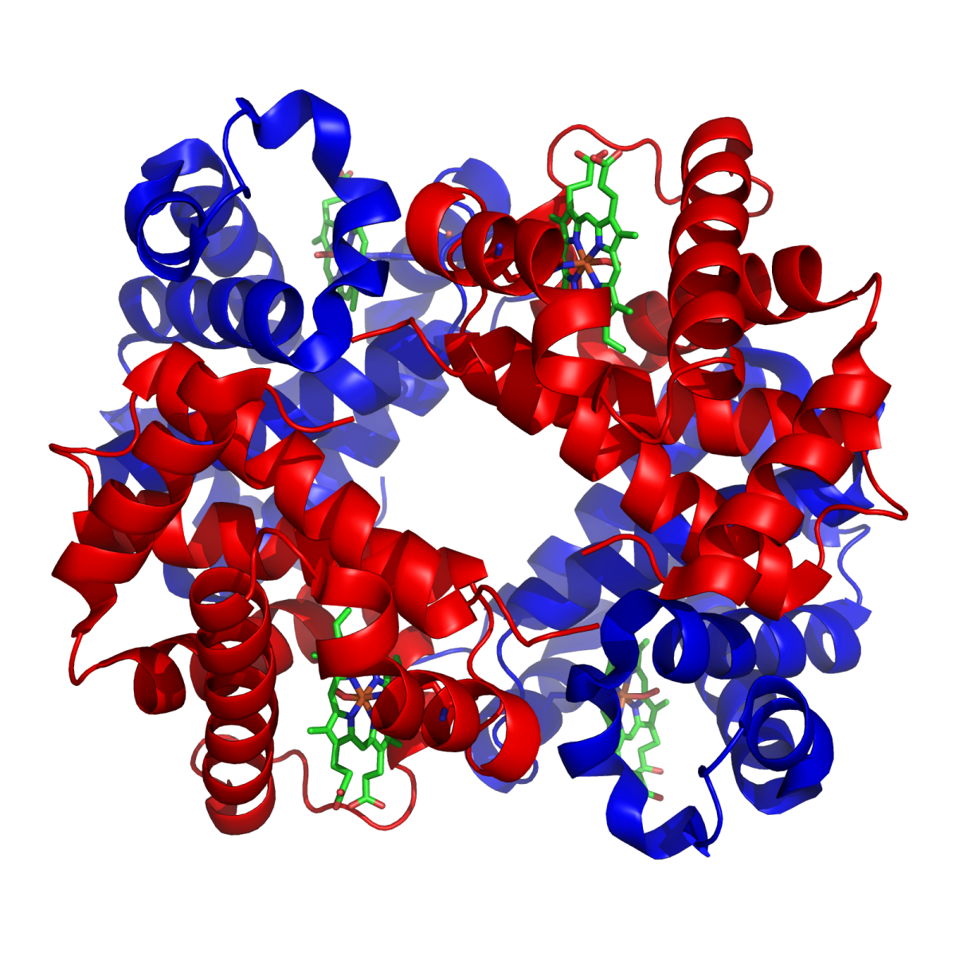
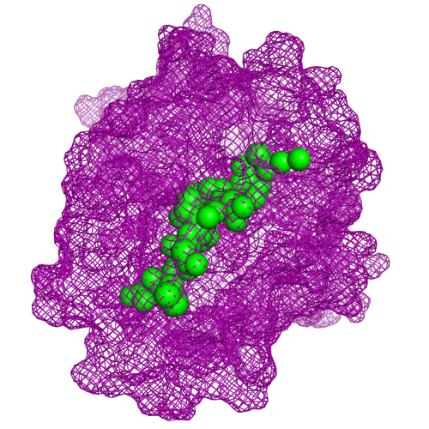
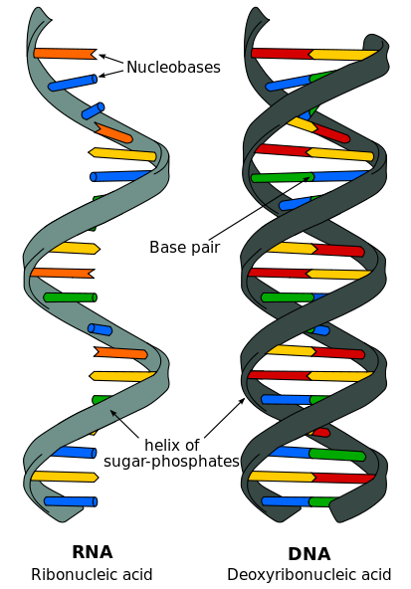
Bioinformática Estrutural
Polipeptídeos
Ácidos nucleicos
>50 aminoácidos
2 a 50 aminoácidos

Slide 8
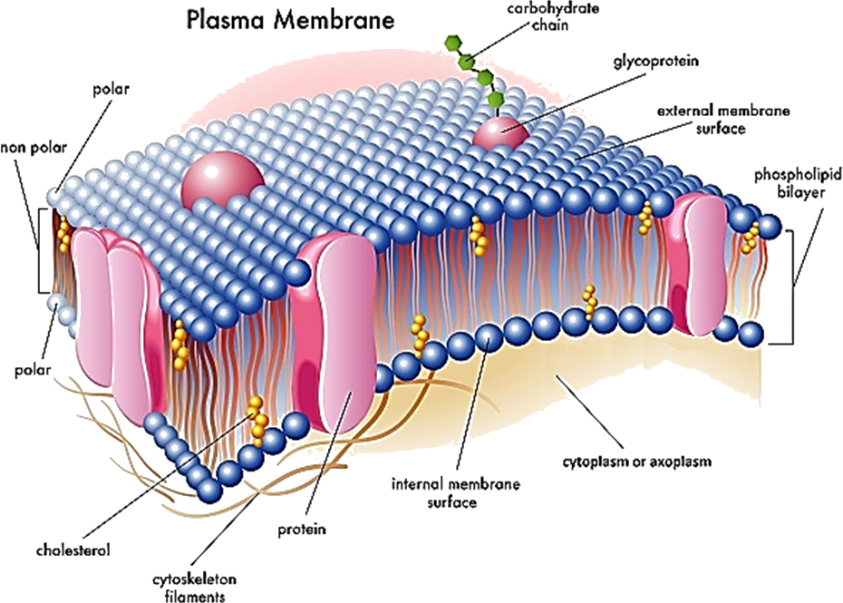
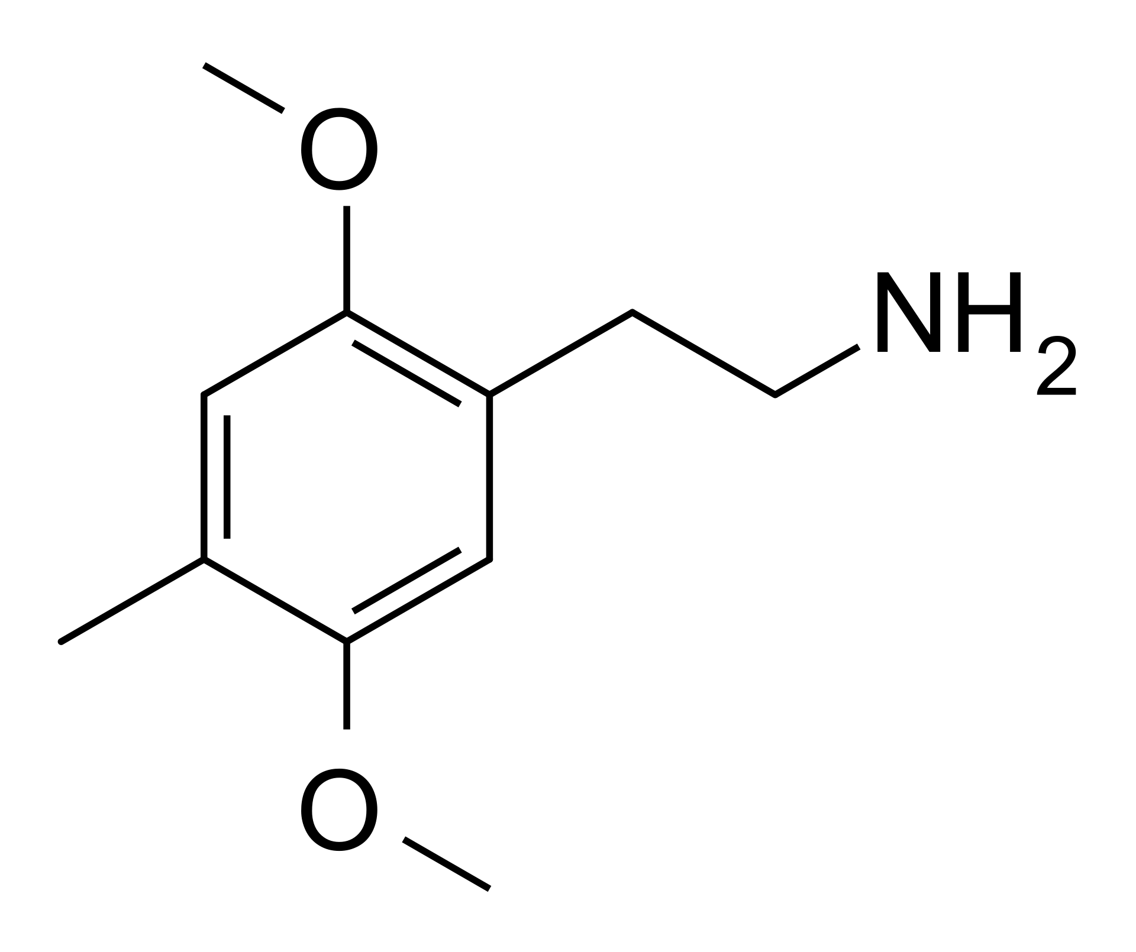
Bioinformática Estrutural
Pequenos ligantes/metabólitos
Carboidratos e lipídeos

Slide 9
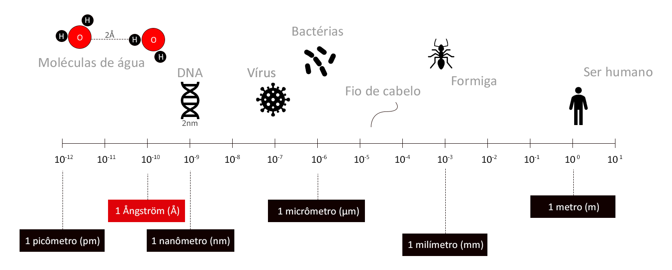
Bioinformática Estrutural
1 Ångström (Å) equivale a 10⁻¹º m (ou seja, 1 Å = 0,0000000001 metros).
Fonte: https://bioinfo.com.br/o-que-e-angstrom-a-e-quanto-vale-1-a/ (CC BY-NC 4.0)

Slide 10
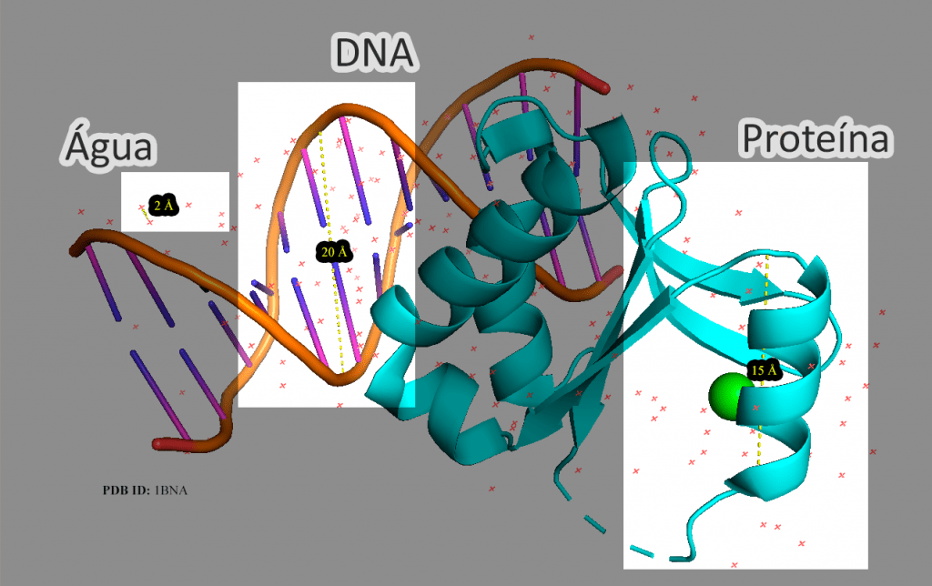
Bioinformática Estrutural
Medida relacionada a distâncias atômicas
Fonte: https://bioinfo.com.br/o-que-e-angstrom-a-e-quanto-vale-1-a/ (CC BY-NC 4.0)

Slide 11
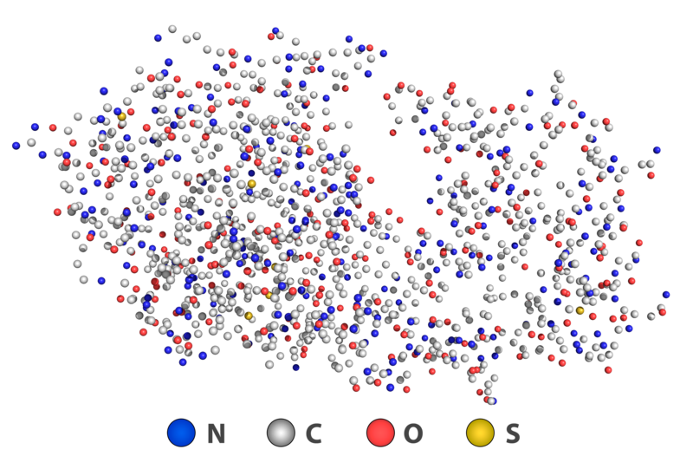
Bioinformática Estrutural
Y
altura
X
largura
Z
profundidade
https://commons.wikimedia.org/wiki/File:Átomos_de_uma_proteína.png

Slide 12
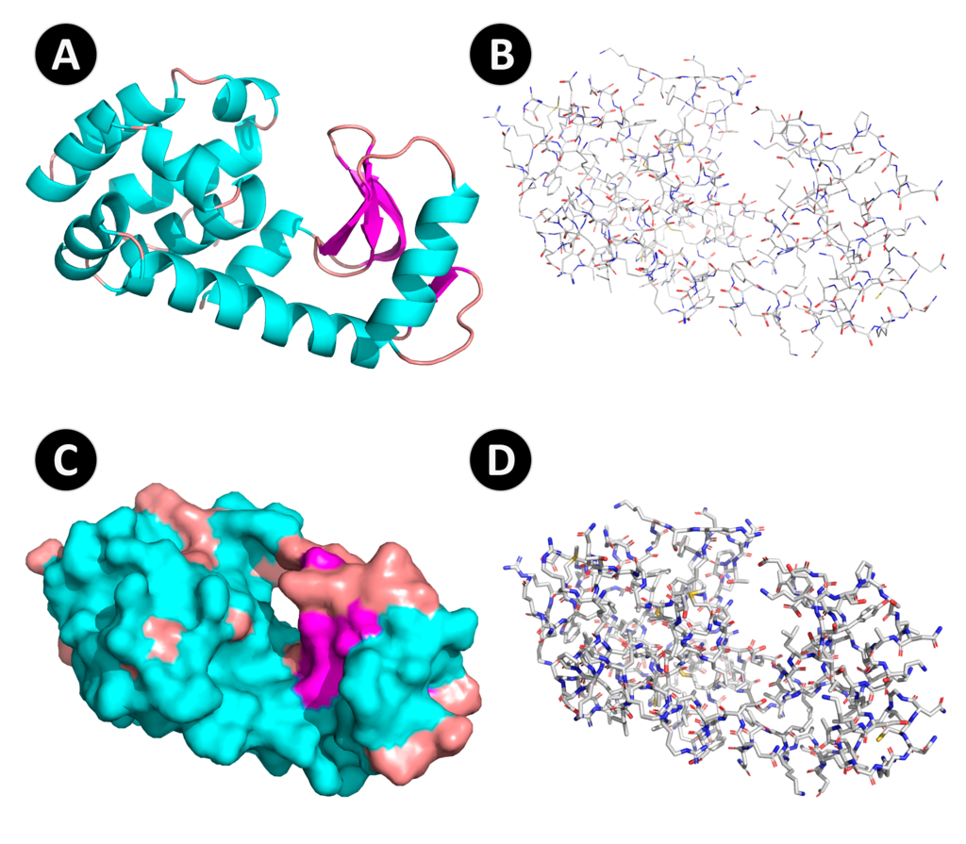
Bioinformática Estrutural
Visualização da estrutura do
Bacteriófago T4 Lisozima (PDB ID: 2LZM)
A: cartoon
B: lines
C: surface
D: sticks
Fonte: https://commons.wikimedia.org/wiki/File:Átomos_de_uma_proteína.png

Slide 13
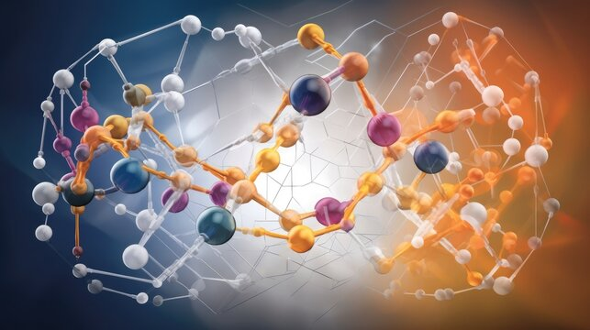
3
Enovelamento

Slide 14
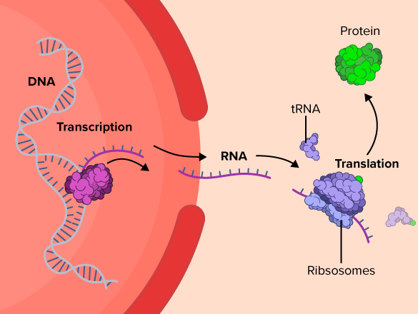
Dogma Central
Fonte: https://www.ck12.org/biology/central-dogma/lesson/Central-Dogma-of-Molecular-Biology-BIO/

Slide 15
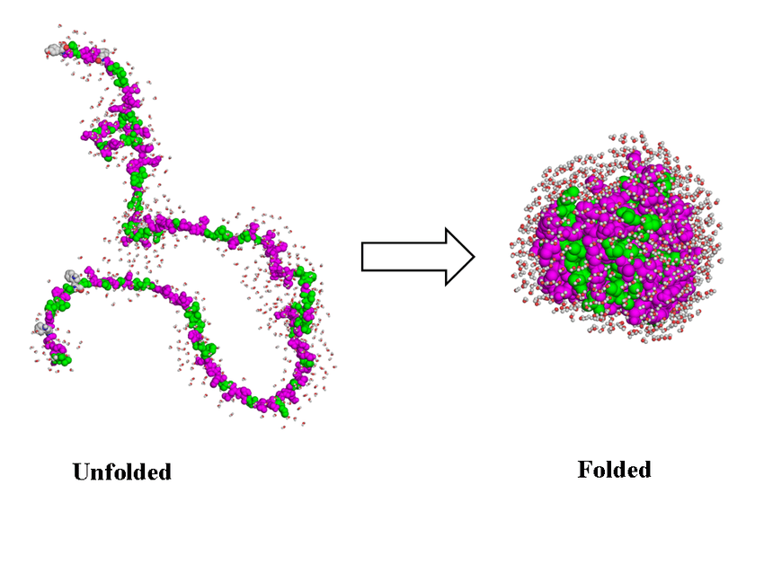
Enovelamento
A forma que uma proteína assume está diretamente relacionada com as ligações que ela realiza

Slide 16
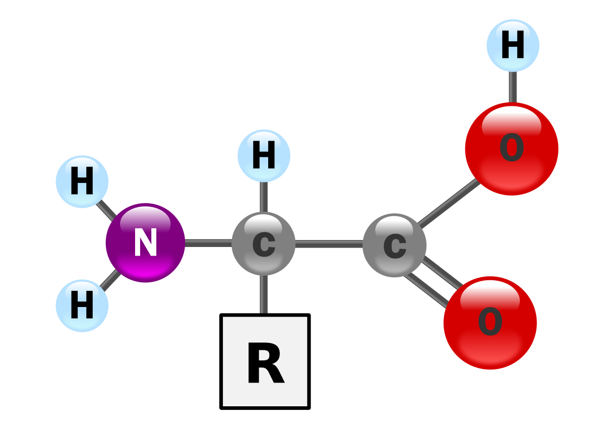
Enovelamento
Amina
Carboxila
Cadeia lateral

Slide 17
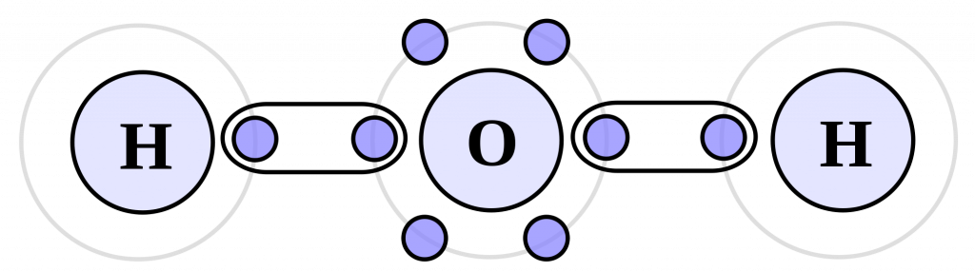
Ligação Covalente
Uma forte ligação, onde há o compartilhamento de elétrons
Fonte: https://registrodemarca.arenamarcas.com.br/educacao/ligacao-covalente-caracteristicas-resumo-e-energia/

Slide 18
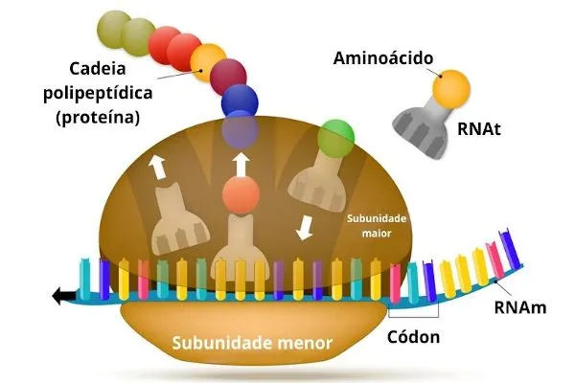
Síntese Proteica
Durante a síntese proteica os aminoácidos são conectados através de ligações covalentes, também denominadas ligações peptídicas.
Fonte: https://www.biologianet.com/biologia-celular/sintese-proteica.htm

Slide 19
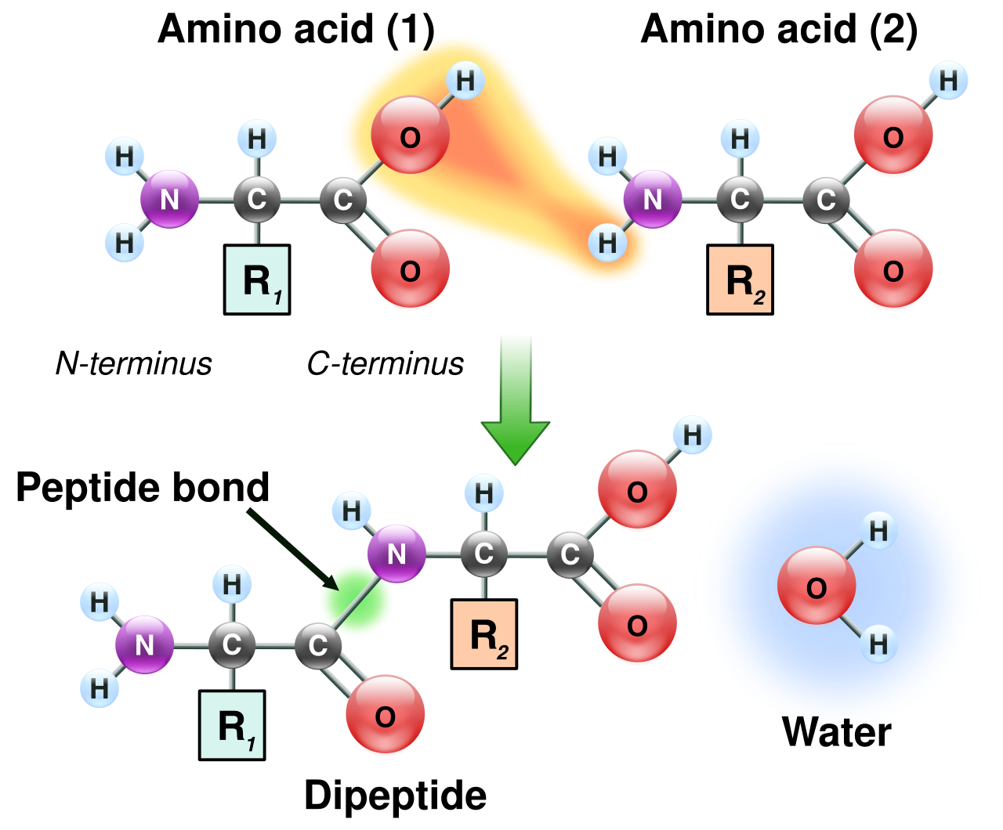
Ligação Peptídica
Mas nem só de ligações covalentes vive uma proteína…
Fonte: https://en.wikipedia.org/wiki/Peptide_bond

Slide 20
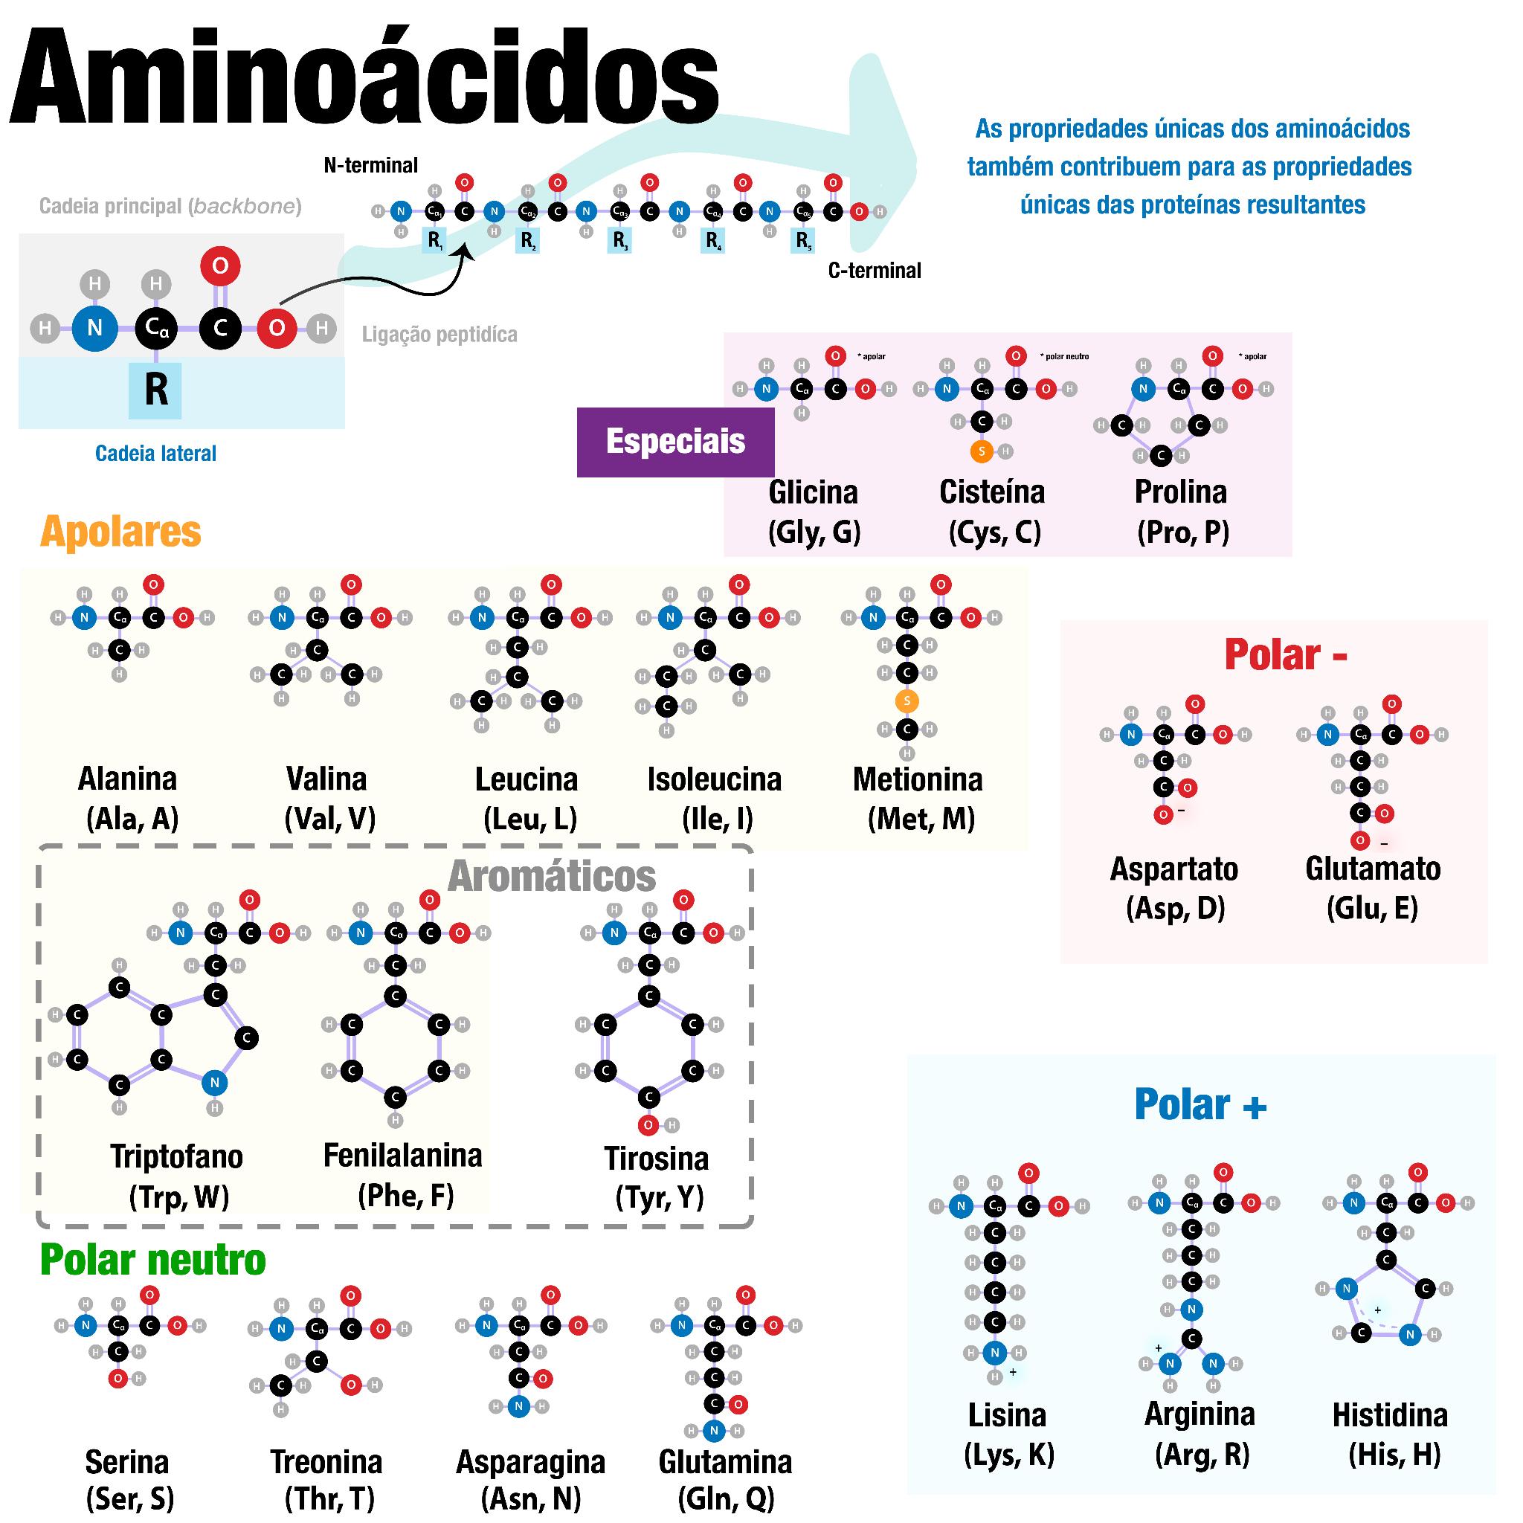

Slide 23
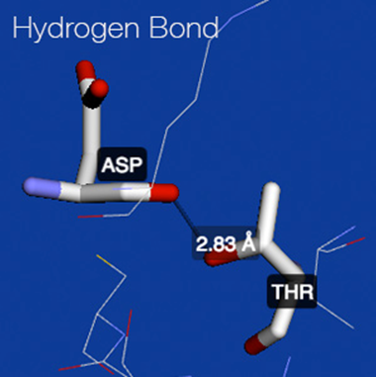
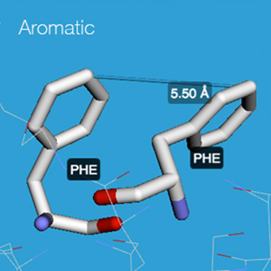
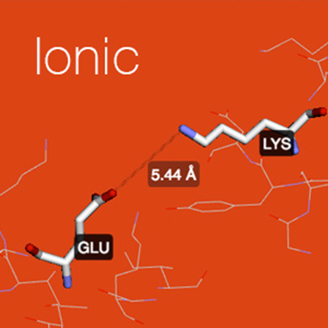
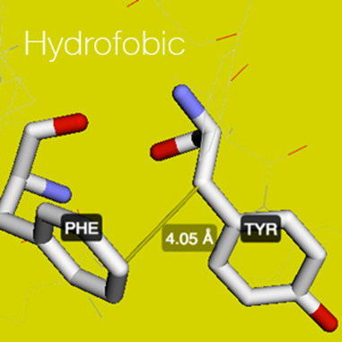
4
Interações Fracas

Slide 24
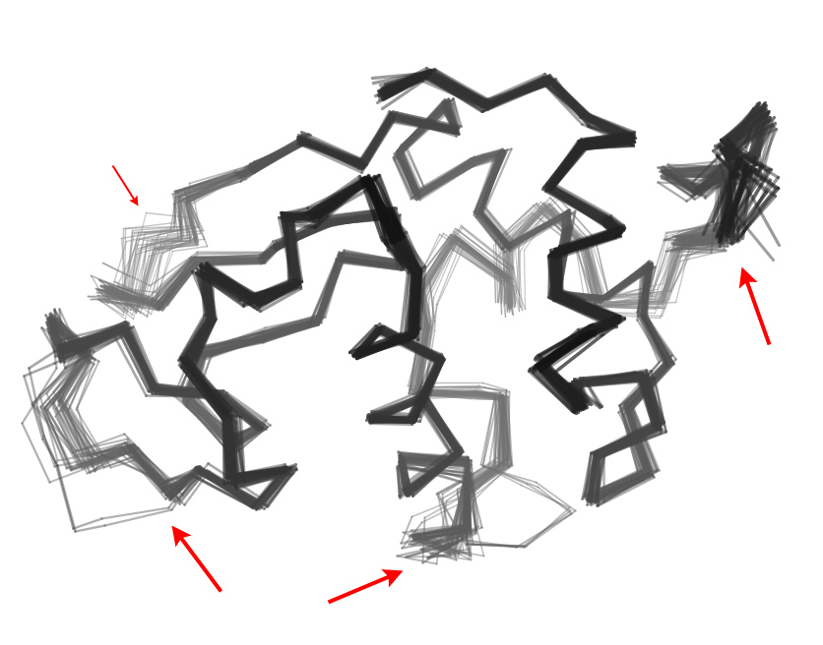
Importância
Cadeias laterais
Forma e movimento
Funções específicas
Fonte: https://commons.wikimedia.org/wiki/File:Hen_egg_white_lysozyme_PDB_ensemble.jpg

Slide 25
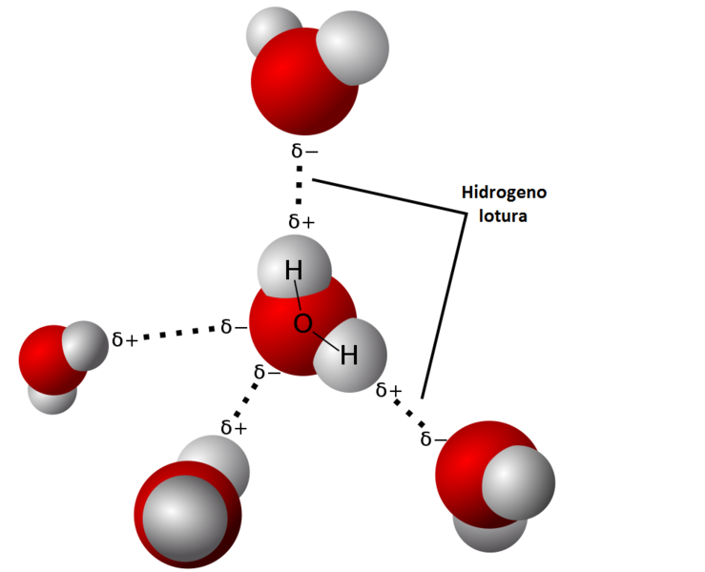
Ligação de hidrogênio
Ocorre quando uma átomo de hidrogênio ligado covalentemente a um atomo de oxigenio, nitrogenio ou flúor é atraído por outro átomo eletronegativo
ligação de hidrogênio
Fonte: https://commons.wikimedia.org/wiki/File:Hidrogeno_lotura.svg.png

Slide 26
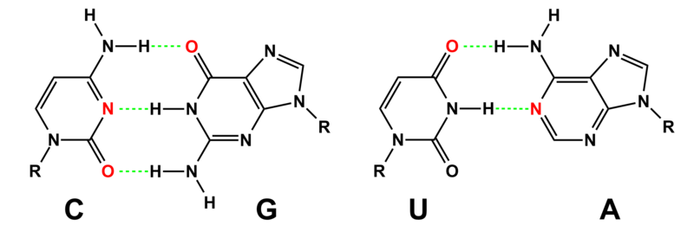
Ligação de hidrogênio
Ligações de hidrogênio em bases nitrogenadas
Fonte: https://commons.wikimedia.org/wiki/File:Hachimoji_RNA_base_pairs.png

Slide 27
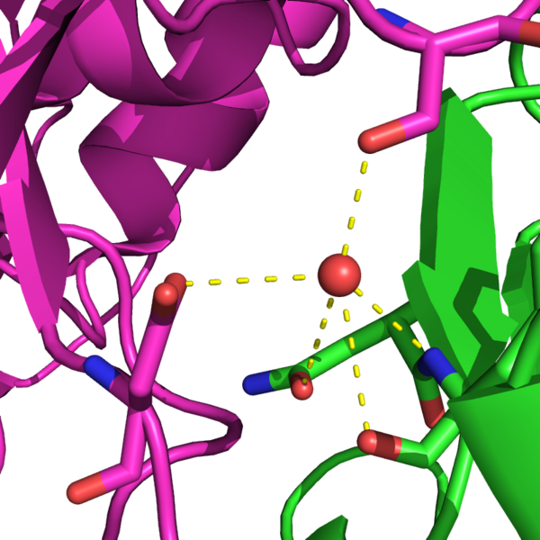
Ligação de hidrogênio
Molécula de água interagindo por ligação de hidrogênio com proteínas
https://commons.wikimedia.org/wiki/File:Water-hbond-vrc01-gp120.png

Slide 28
Outras ligações
Outras ligações/interações importantes também ocorrem nas proteínas:
Iônica
Hidrofóbica
Salina
Repulsiva
Empilhamento aromático

Slide 29
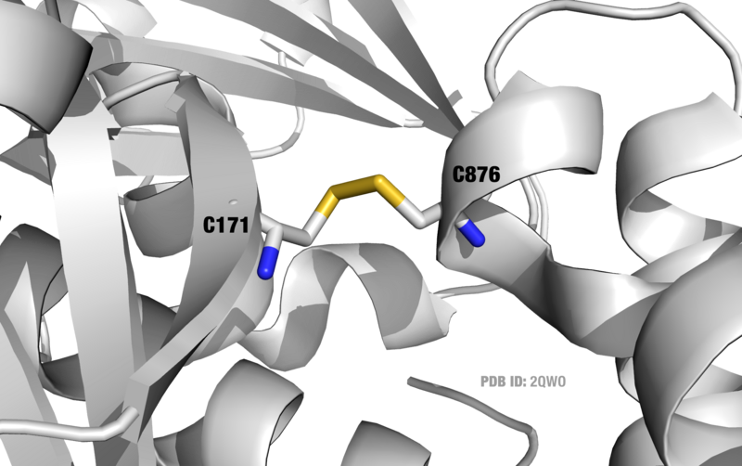
Ligação Dissulfeto
Duas cisteínas se conectando através de uma ligação dissulfeto
Ligação forte
Ligação covalente simples entre dois grupos tiol(-SH)
Em proteínas ocorre somente com na presença de cisteína

Slide 30
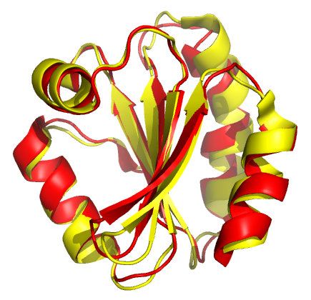
5
Alinhamento Estrutural

Slide 31
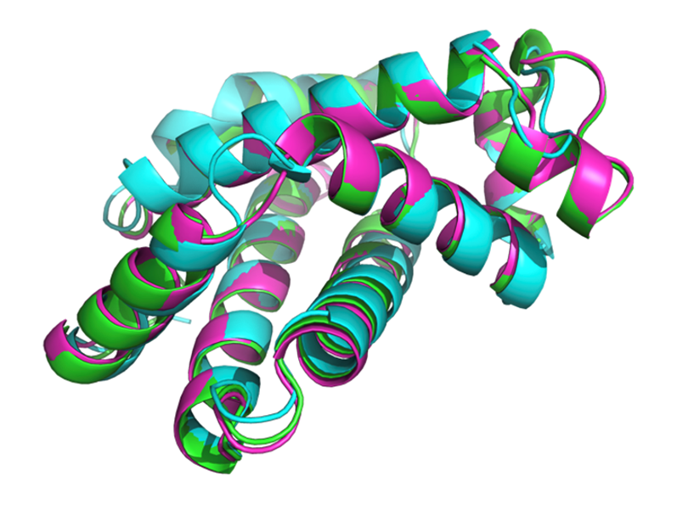
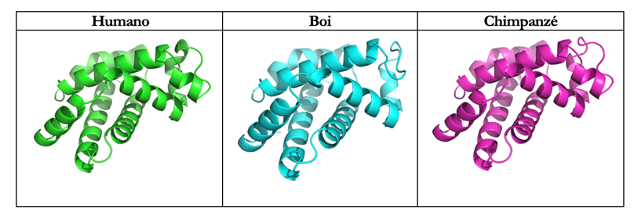
Alinhamento Estrutural
Hemoglobinas sobrepostas
Proteínas similares de diferentes organismos

Slide 32
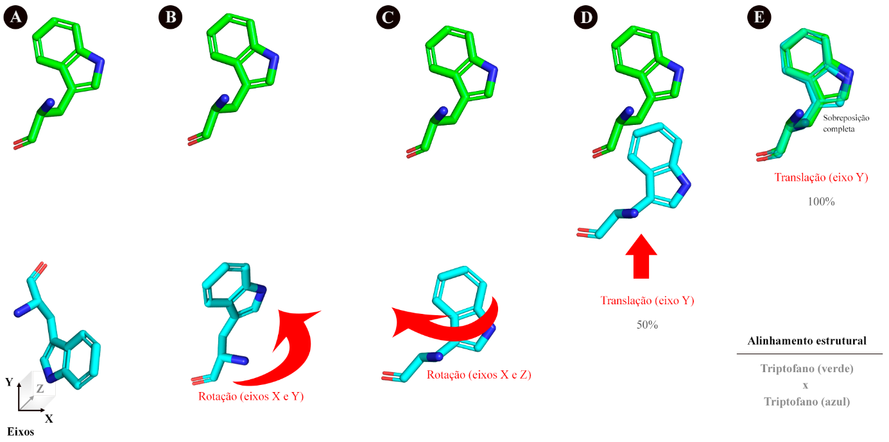
Alinhamento Estrutural
Fonte: https://bioinfo.com.br/alinhamento-estrutural/ (CC BY-NC 4.0)

Slide 33
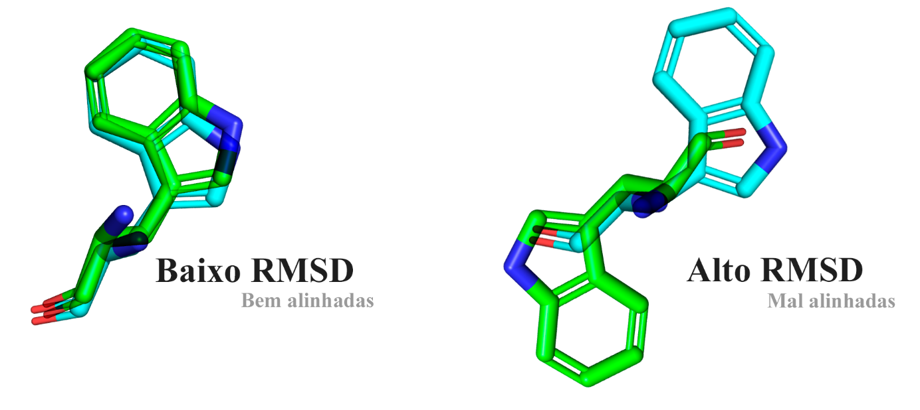

Alinhamento Estrutural
Sistema de pontuação - Raiz Quadrada do Desvio Quadrático Médio
Calculado tomando as diferenças individuais entre as coordenadas de um par de moléculas
Fonte: https://bioinfo.com.br/alinhamento-estrutural/ (CC BY-NC 4.0)

Slide 34
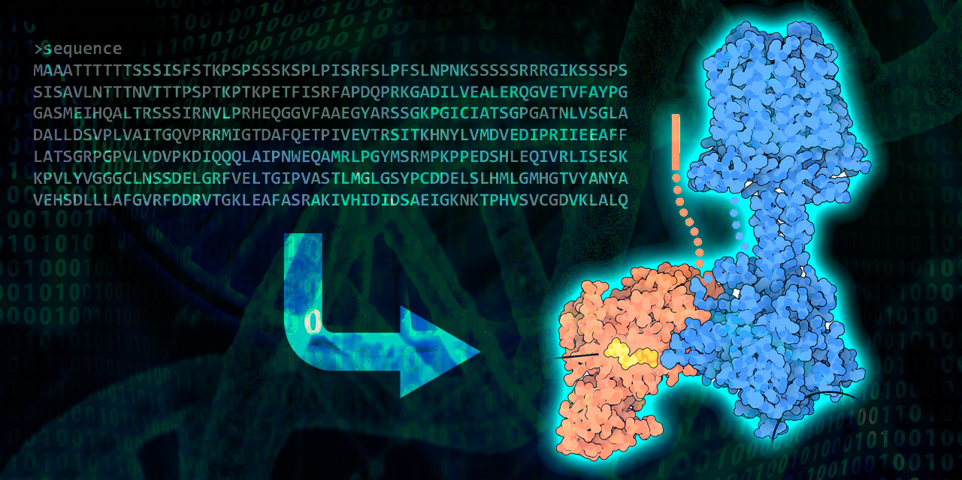
6
Modelagem de Proteínas

Slide 35
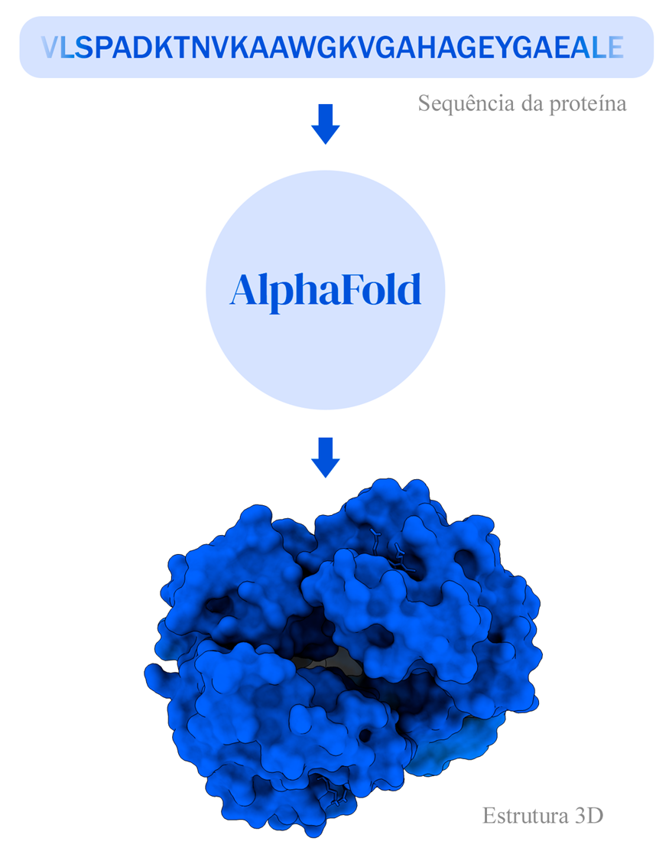
Modelagem de proteínas
Obter estruturas é caro
Funcionamento da proteína
Como afetar, controlar ou modificar

Slide 36
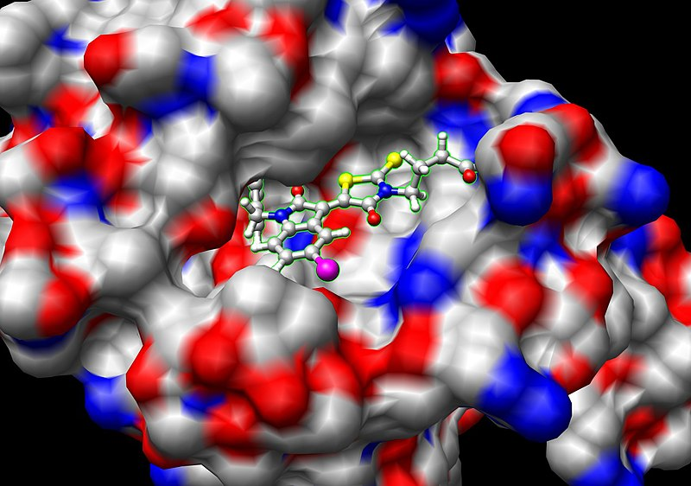
7
Docking

Slide 37
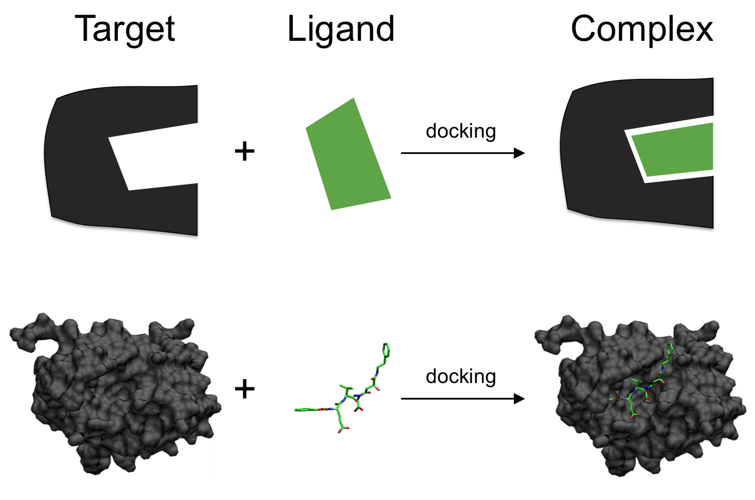
Docking
Avaliação da interação entre um alvo e um ligante
Prever a possível melhor posição e orientação de um ligante em comparação a outra molécula
Complexo estável
Fármacos: possível confirmação bioativa
https://upload.wikimedia.org/wikipedia/commons/9/97/Docking_representation_2.png

Slide 38
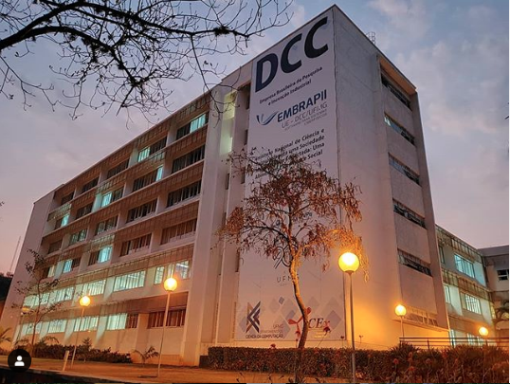
8
Laboratório de Bioinformática e Sistemas (LBS)

Slide 39
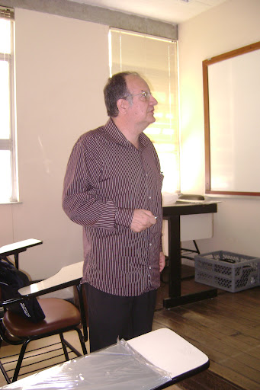

Laboratório de Bioinformática e Sistemas
Fundado em 2003 - Marcelo Matos Santoro (Departamento de Bioquímica e Imunologia) e Wagner Meira Jr. (DCC)

Slide 40
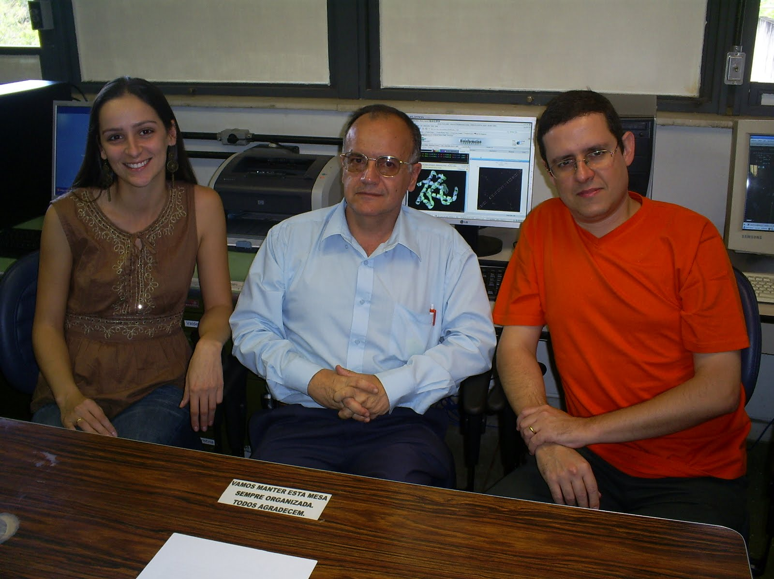
Laboratório de Bioinformática e Sistemas
Carlos Henrique da Silveira (UNIFEI - Campus de Itabira) e Raquel Cardoso de Melo-Minardi (Departamento de Ciência da Computação da UFMG)
2008 - teses com temas relacionados à busca de assinaturas estruturais/funcionais em proteínas

Slide 41
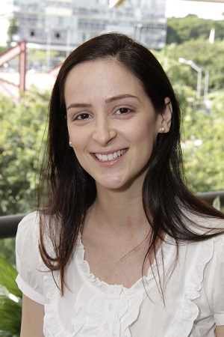
Laboratório de Bioinformática e Sistemas
2010 - a profa. Raquel Minardi tornou-se professora no DCC e retornou ao laboratório, orientando desde então 6 doutores e 8 mestres em Bioinformática.
Biologia Computacional da CAPES em 2013(2°/39) - formação de recursos humanos e pesquisa em Biologia Computacional (R$ 3,2 milhões)
Dois grandes desafios da inovação biotecnológica e farmacológica:
(1) celulases mutantes na produção de biocombustíveis de segunda geração
(2) inibidores de ricina

Slide 42
Laboratório de Bioinformática e Sistemas
O professor Santoro faleceu em 10 de março de 2014
O projeto CAPES foi implementado pela equipe sob a coordenação da professora Minardi

Slide 43

Laboratório de Bioinformática e Sistemas
+10
Ferramentas
4
Bancos de dados
15
Doutores
8
Mestres

Slide 44
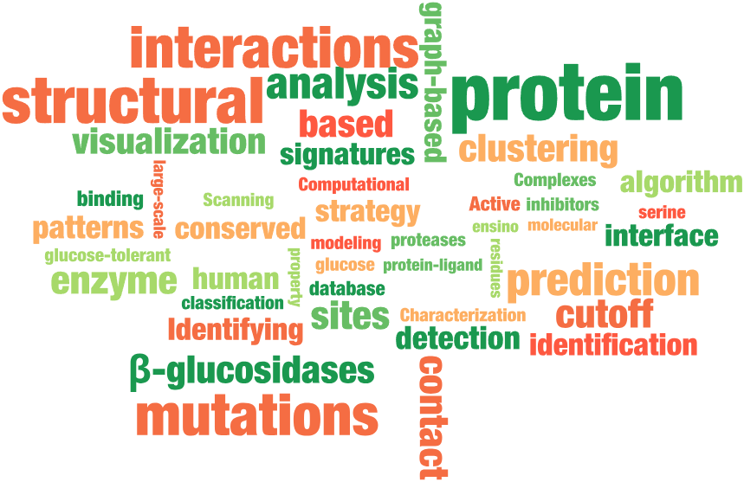
Laboratório de Bioinformática e Sistemas
Nuvem de palavras de publicações recentes
MARIANO, Diego et al. Bioinformatics and Computational Biology Research at the Computer Science Department at UFMG. Journal of Information and Data Management, v. 15, n. 1, p. 35-44, 2024.

Slide 45
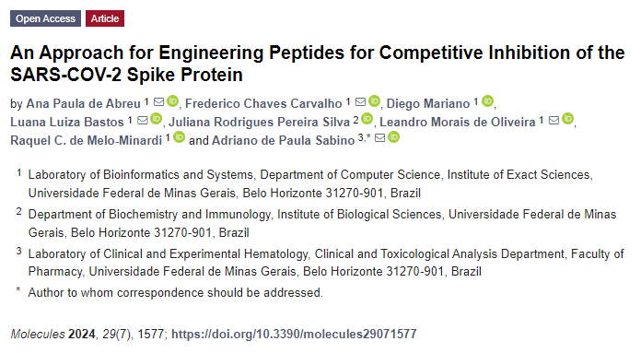
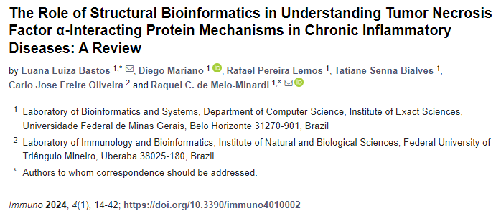
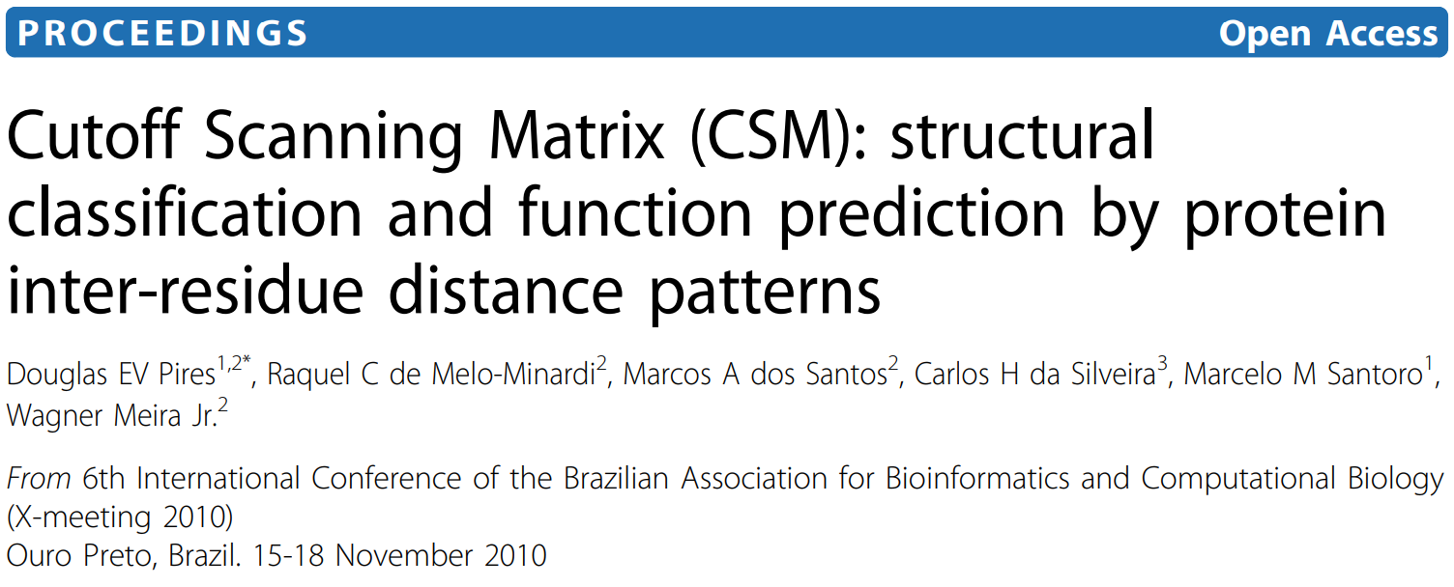
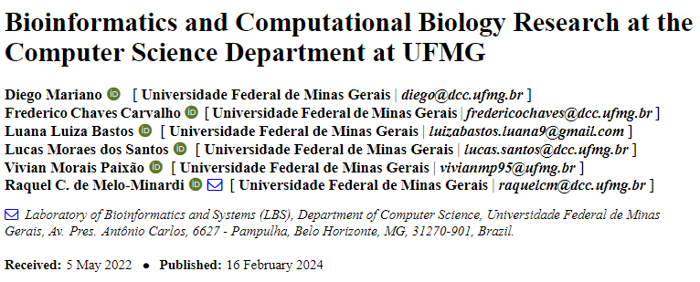
Laboratório de Bioinformática e Sistemas

Slide 46
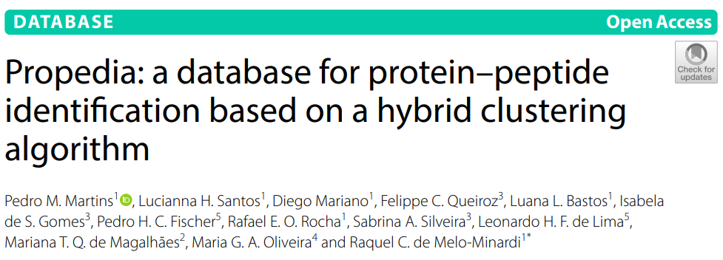
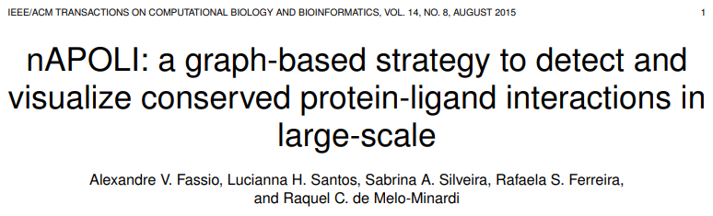


Laboratório de Bioinformática e Sistemas

Slide 47


Laboratório de Bioinformática e Sistemas

Slide 48
Laboratório de Bioinformática e Sistemas
Banco de dados de proteína-peptídeo em interface web
Algoritmo de agrupamento híbrido
Compara e agrupa peptídeos por sequências, estruturas de interface e locais de ligação
Auxilia na detecção de potenciais peptídeos para interagir com um alvo de interesse
MARTINS, Pedro M. et al. Propedia: a database for protein–peptide identification based on a hybrid clustering algorithm. BMC bioinformatics, v. 22, p. 1-20, 2021.

Slide 49

Laboratório de Bioinformática e Sistemas
Baseada em um trabalho anterior sobre defesas de plantas contra insetos
Lagarta da soja (Anticarsia gemmatalis Hübner)
Soja produz inibidor de tripsina (KTI) e o inibidor Bowman-Birk (BBI)
Impedem a degradação catalisada por protease no intestino do inseto
MARTINS, Pedro M. et al. Propedia: a database for protein–peptide identification based on a hybrid clustering algorithm. BMC bioinformatics, v. 22, p. 1-20, 2021.

Slide 50


Laboratório de Bioinformática e Sistemas
MARTINS, Pedro M. et al. Propedia: a database for protein–peptide identification based on a hybrid clustering algorithm. BMC bioinformatics, v. 22, p. 1-20, 2021.

Slide 51

Laboratório de Bioinformática e Sistemas
MARTINS, Pedro M. et al. Propedia: a database for protein–peptide identification based on a hybrid clustering algorithm. BMC bioinformatics, v. 22, p. 1-20, 2021.

Slide 52

Laboratório de Bioinformática e Sistemas
MARTINS, Pedro M. et al. Propedia: a database for protein–peptide identification based on a hybrid clustering algorithm. BMC bioinformatics, v. 22, p. 1-20, 2021.

Slide 53


Laboratório de Bioinformática e Sistemas
MARTINS, Pedro M. et al. Propedia: a database for protein–peptide identification based on a hybrid clustering algorithm. BMC bioinformatics, v. 22, p. 1-20, 2021.

Slide 54

Laboratório de Bioinformática e Sistemas
MARTINS, Pedro M. et al. Propedia: a database for protein–peptide identification based on a hybrid clustering algorithm. BMC bioinformatics, v. 22, p. 1-20, 2021.

Slide 55

Laboratório de Bioinformática e Sistemas
MARTINS, Pedro M. et al. Propedia: a database for protein–peptide identification based on a hybrid clustering algorithm. BMC bioinformatics, v. 22, p. 1-20, 2021.

Slide 56
Laboratório de Bioinformática e Sistemas
Algoritmo visa identificar a conservação de contatos entre pares de resíduos de duas proteínas
Compreender semelhanças funcionais entre proteínas relacionadas a sequências distantes
PIMENTEL, Vitor et al. VTR: a web tool for identifying analogous contacts on protein structures and their complexes. Frontiers in Bioinformatics, v. 1, p. 730350, 2021.

Slide 57


Laboratório de Bioinformática e Sistemas
PIMENTEL, Vitor et al. VTR: a web tool for identifying analogous contacts on protein structures and their complexes. Frontiers in Bioinformatics, v. 1, p. 730350, 2021.

Slide 58

Laboratório de Bioinformática e Sistemas
PIMENTEL, Vitor et al. VTR: a web tool for identifying analogous contacts on protein structures and their complexes. Frontiers in Bioinformatics, v. 1, p. 730350, 2021.

Slide 59
Laboratório de Bioinformática e Sistemas
Signa implementa uma série de métodos para construção de assinaturas estruturais com base em trabalhos anteriores do LBS

Slide 60

Laboratório de Bioinformática e Sistemas
As assinaturas estruturais são um conjunto de características capazes de identificar inequivocamente o dobramento de uma proteína e a natureza das interações que ela pode estabelecer com outras proteínas e ligantes

Slide 61
Laboratório de Bioinformática e Sistemas
Signa converte a estrutura tridimensional de uma macromolécula em um vetor numérico usando diversos tipos de assinaturas estruturais

Slide 62

Laboratório de Bioinformática e Sistemas
Grafos
Assinaturas únicas
Comparações

Slide 63


Laboratório de Bioinformática e Sistemas
http://bioinfo.dcc.ufmg.br/cursos/algoritmos.php

Slide 64


Laboratório de Bioinformática e Sistemas

Slide 65







Obrigado!

Slide 66





Onde nos encontrar…
@lbs.dcc
http://bioinfo.dcc.ufmg.br
Departamento de Ciência da Computação (DCC), 4º andar, Sala: 4340

